Slide 1


ค่ายทักษะคอมพิวเตอร์
MYSQL/PHP
คณะวิทยาศาสตร์และศิลปศาสตร์
มหาวิทยาลัยบูรพา วิทยาเขตจันทบุรี
ครั้งที่ 16 วันที่ 19-20 สิงหาคม 2560 ณ โรงเรียนเบญจมานุสรณ์ จันทบุรี

Slide 2

เนื้อหาบรรยาย
ตั้งค่าหน้า login
การ set user and password ใน PHP My Admin
หน้า 2

Slide 3
ขั้นตอนแก้ไขหน้า login
หน้า 3

Slide 4
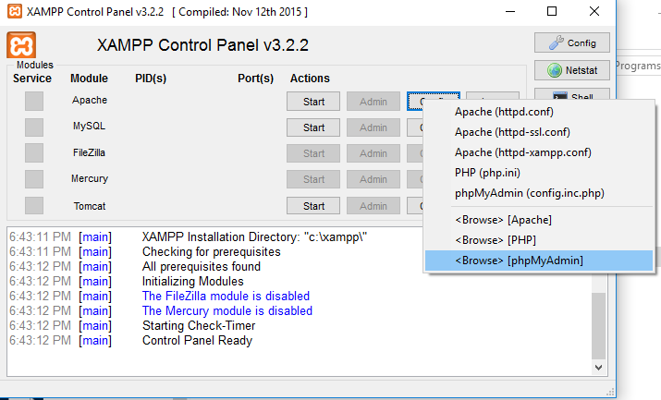
เปิด xampp control panel
เลือกปุ่ม config ที่ apache
คลิกที่ <Browse> [phpMyAdmin]
หน้า 4

Slide 5
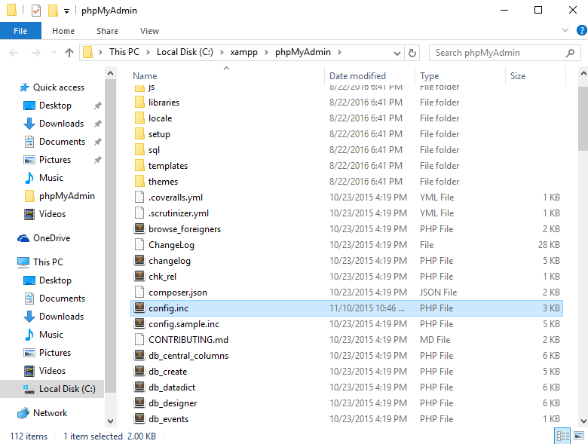
จะมีการเปิด folder phpmyadmin ตามภาพ
คลิกที่ ไฟล์ config.inc เพื่อทำการแก้ไข
หน้า 5

Slide 6
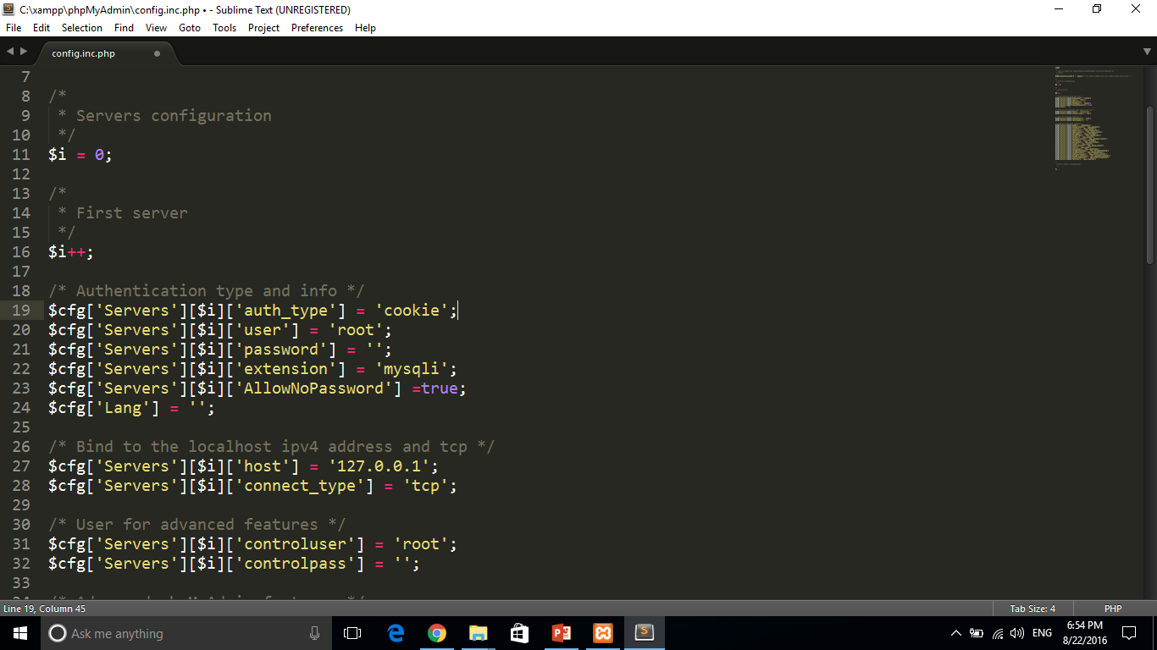
ทำการแก้ไข auth_type ให้เป็น cookie
ให้ทำการแก้ไขค่า controluser ให้เป็น root
ทำการตรวจสอบค่าอื่น ๆ ให้ตรงตามตัวอย่าง
หน้า 6

Slide 7
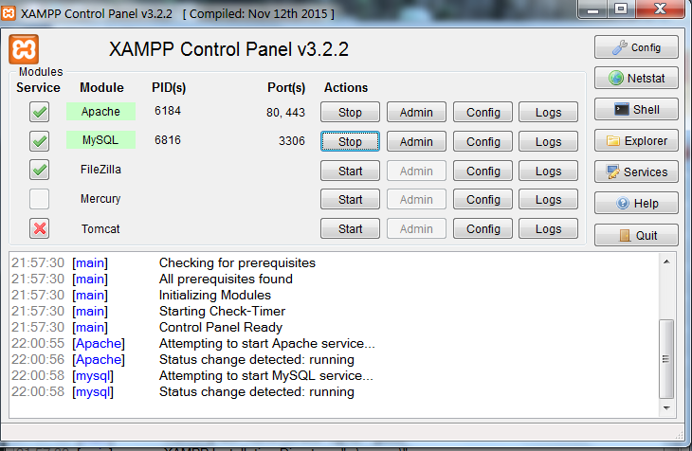
กด
หน้า 7

Slide 8
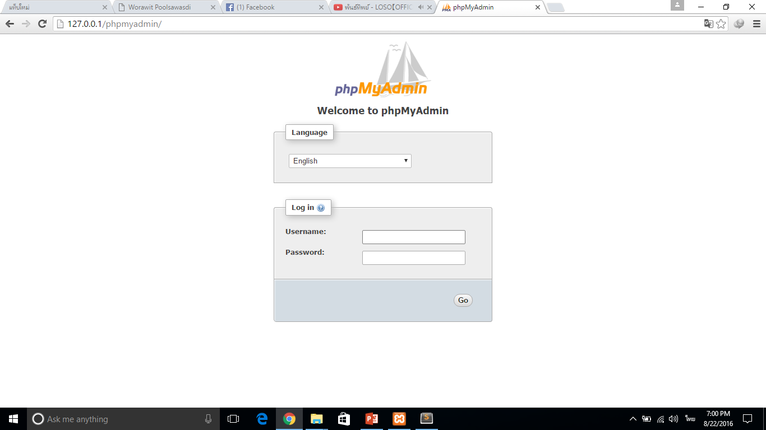
หน้าจอการ login สำหรับโปรแกรม phpmyadmin
หน้า 8

Slide 9
ขั้นตอนการ set password
หน้า 9

Slide 10
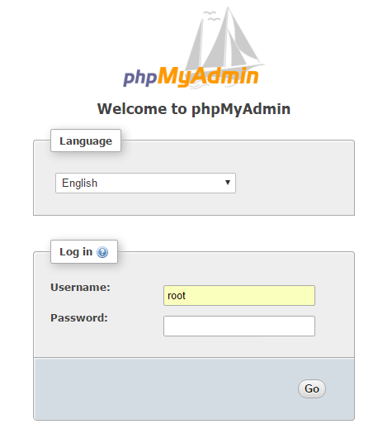
ทำการ login เป็น root โดยไม่ต้องใช้ password โดยเมื่อใส่ username เป็น root แล้วให้ คลิก GO
หน้า 10

Slide 11
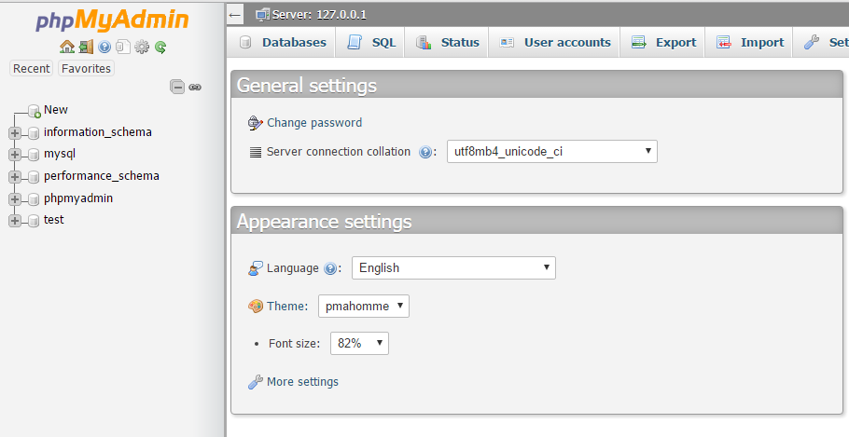
ให้ทำการ แก้ไขรหัสผ่านโดยการเลือก Change password
หน้า 11

Slide 12
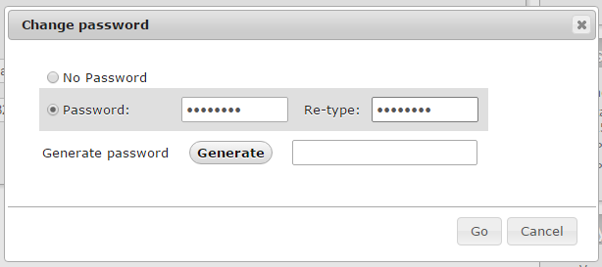
ในช่อง Password ให้พิมพ์รหัสผ่านที่ต้องการ เช่น “Com2560”
แล้ว คลิก Go
หน้า 12

Slide 13
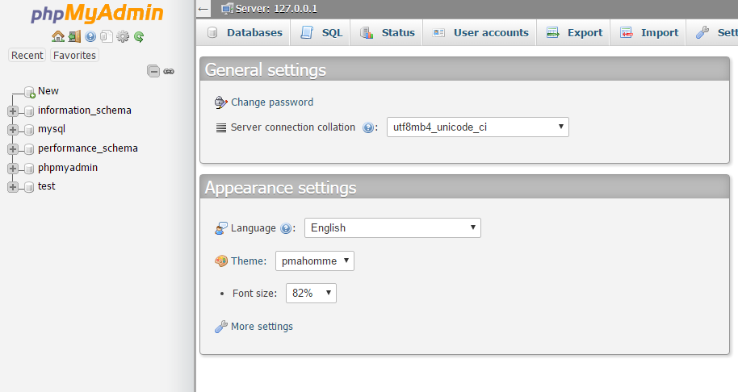
ทดสอบ Log out แล้ว log in ใหม่
ปุ่ม Logout
หน้า 13

Slide 14
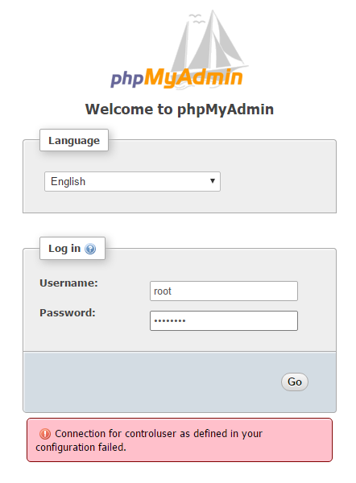
ใส่รหัสที่เราตั้งไว้เมื่อสักครู่ที่ช่อง Password (คือ com2560)
หน้า 14

Slide 15
คำถาม ?

